Slide 1








CHÀO MỪNG CÁC EM ĐẾN VỚI BÀI HỌC NGÀY HÔM NAY!

Slide 2









TRÒ CHƠI NỐT NHẠC
Luật chơi: Các em hãy nhìn kí hiệu bàn tay dưới đây, nhắc lại tên nốt nhạc và đọc cao độ
Đô
Pha
Mi
La
Son
Rê

Slide 3






TIẾT 11:
ÔN TẬP ĐỌC NHẠC: BÀI SỐ 2
NGHE NHẠC: VUI ĐẾN TRƯỜNG

Slide 4


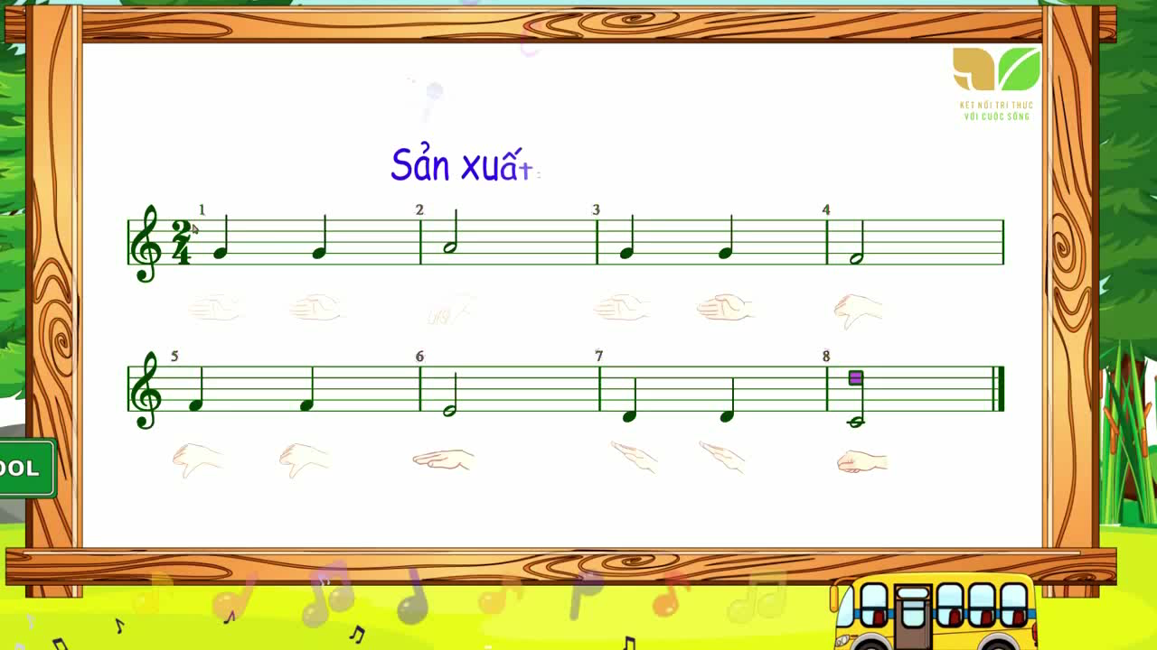

THỰC HÀNH – LUYỆN TẬP
Các em hãy đọc bài đọc nhạc theo kí hiệu bàn tay kết hợp vỗ phách
1. Ôn tập đọc nhạc: Bài số 2

Slide 5



Các em hãy đọc bài đọc nhạc kết hợp cùng nhạc đệm.

Slide 6






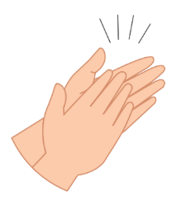
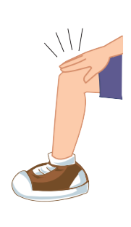




VẬN DỤNG – SÁNG TẠO
Các em hãy thực hiện động tác trong hình: vỗ tay, vỗ đầu gối sau đó kết hợp đọc nhạc.
Son
Son
La
Son
Son
Pha
Pha
Pha
Mi
Rê
Rê
Đô

Slide 7


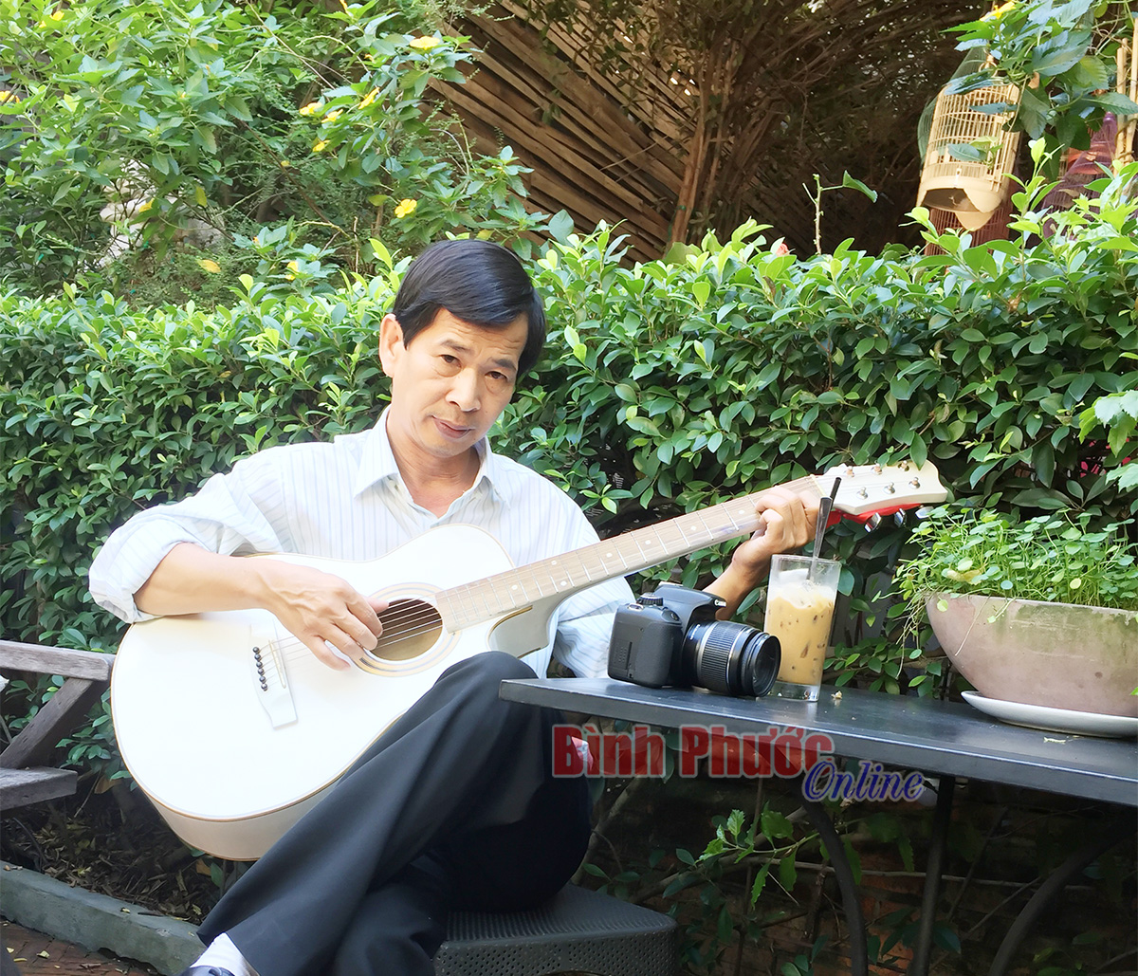

2. Nghe nhạc: Vui đến trường
KHÁM PHÁ
a. Tác giả
Sinh năm 1962 tại Sài Gòn.
Tốt nghiệp Đại học Âm nhạc ngành Sáng tác.
Hiện tại ông là hội viên Hội Nhạc sĩ Việt Nam và Hội Âm nhạc TP. Hồ Chí Minh.
Ngoài ra ông cũng là Giám đốc Trung tâm băng nhạc Trùng Dương Audio, Phó Giám đốc Trung tâm Bảo vệ quyền Tác giả Âm nhạc Việt Nam, Ủy viên BCH Hiệp hội Công nghiệp Ghi âm Việt Nam.
Tác phẩm: Búp bê bằng bông, Mái trường mến yêu, Phố xa, Thanh niên tình nguyện, Tình xanh, Tháng năm êm đềm, Khúc hát yêu thương, Nét duyên thầm,...

Slide 8
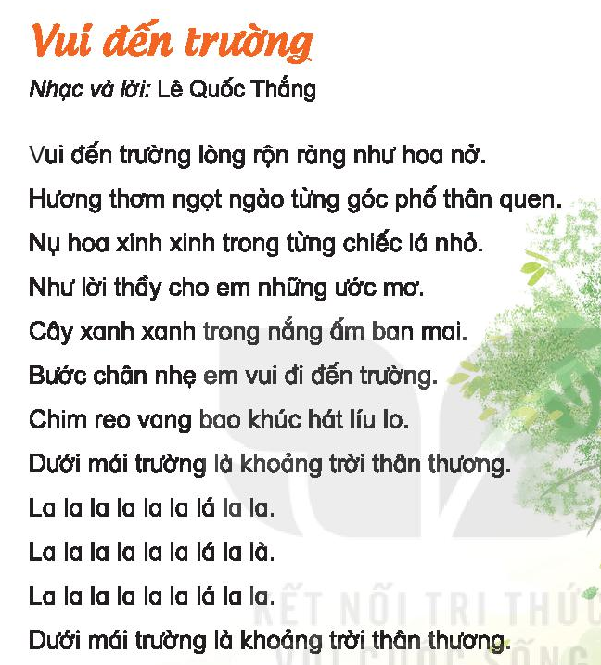



b. Bài hát “Vui đến trường”
Tác giả: Lê Quốc Thắng
Nội dung: nói về niềm vui, niềm hân hoan của em bé khi đến trường.

Slide 9



Sau khi nghe xong bài hát “Vui đến trường”, em hãy nêu cảm nhận của mình:
Em thấy bài hát có tính chất như thế nào?
Trên đường đến trường, bạn nhỏ đã gặp những cảnh vật gì?

Slide 10

Bài hát có tính chất vui tươi.
Cảnh vật mà các bạn nhỏ gặp là nụ hoa xinh, cây xanh xanh, chim reo vang líu lo...

Slide 11


THỰC HÀNH – LUYỆN TẬP
Các em hãy nghe bài hát “Vui đến trường” kết hợp vận động theo nhịp điệu
?

Slide 12



Các em hãy nghe bài hát “Vui đến trường” kết hợp vỗ tay theo phách hoặc đệm bằng nhạc cụ gõ.

Slide 13


HƯỚNG DẪN VỀ NHÀ
Các em tập hát bài hát “Vui đến trường” kết hợp với vận động cơ thể.
Chuẩn bị bài mới:
Tiết 12: Vận dụng – Sáng tạo

Slide 14



CẢM ƠN CÁC EM
ĐÃ LẮNG NGHE BÀI GIẢNG!

